Slide 1
Proyecto PetZoo
Benjamín Acevedo Manuel Hidalgo
Javier González

Slide 2
Resumen
Página de E-Commerce
Catálogo por Categorías
Registro de Usuario
Front End Responsivo en JavaScript + JQuery
BackEnd en Django

Slide 3

Index

Slide 4
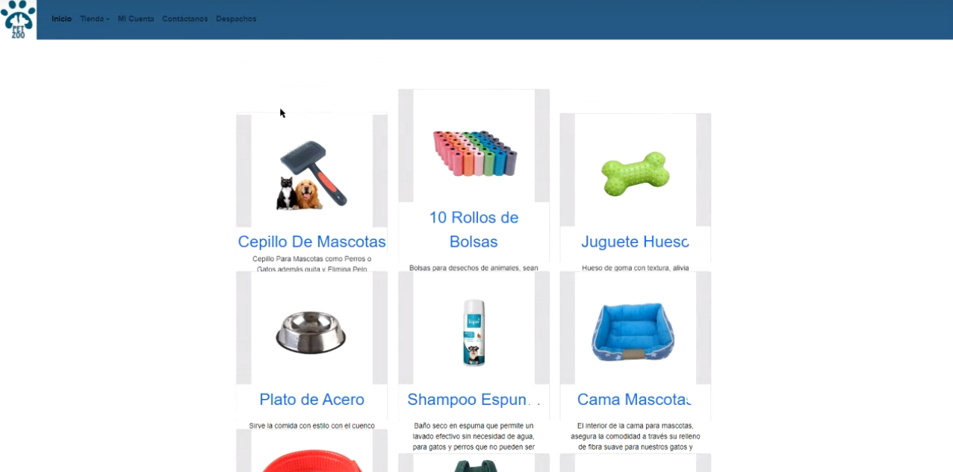
Catálogo

Slide 5
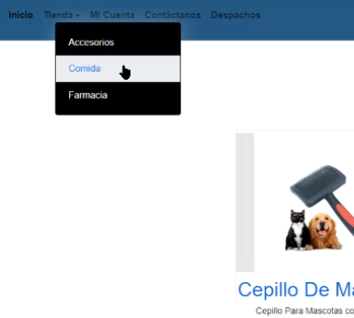
Categorías

Slide 6
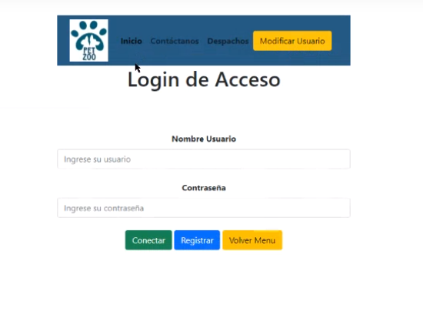
Creación de Usuarios

